Slide 1
AppClicks - Semana 7
Fluxos de trabalho, tarefas e entregas: gerencie o projeto com o Trello
Disciplina 1 — Unidade 2 • 3 dias × 4h
APPCLICKS • SEMANA 7
1 / 71
Notes:
Tempo estimado: 0h05
Fala sugerida:
Dê as boas-vindas à Semana 7. Explique que nesta semana o projeto entra na Unidade 2 do material: executar tarefas até as entregas, seguindo um padrão e melhorando o processo. O Dia 1 apresenta os conceitos de gerenciamento de projeto e a ferramenta Trello; o Dia 2 trata de equipes, divisão de tarefas e cadastro de itens no Trello; o Dia 3 fecha com a divisão e o acompanhamento no Trello e a apresentação avaliativa do quadro. Lembre que cada dia tem 4h com uma pausa de 20 minutos.
Dica ao professor: Faça a pergunta rápida: 'quem aqui já participou de um projeto em que cada um fazia uma coisa diferente, sem combinar?' e conecte com o tema do dia 1.

Slide 2
Visão geral da Semana 7
DIA 1
DIA 2
DIA 3
Conceitos de gerenciamento de projeto
Equipes e tarefas no Trello
Acompanhamento e avaliação
Roda de conversa sobre projetos e organização; tarefas, objetivos e fluxo de trabalho; investigação com estudo orientado sobre o Trello.
Equipes e papéis, divisão de tarefas, cadastro de itens no Trello, prática de criação de tarefas e H5P de fixação.
Fluxo Kanban no quadro, dividindo e acompanhando atividades no Trello, desafio em equipe e apresentação avaliativa do quadro.
APPCLICKS • SEMANA 7
2 / 71
Notes:
Tempo estimado: 0h05
Fala sugerida:
Apresente o mapa da semana: dia 1 conceitos de gerenciamento de projeto e Trello, dia 2 equipes e divisão de tarefas com cadastro no Trello, dia 3 acompanhamento, desafio em equipe e avaliação. Reforce que o conteúdo vem da Unidade 2 do material didático (páginas 108 a 117) e que a prática acontece no quadro do Trello de cada equipe.
Dica ao professor: Antecipe já o desafio da semana: organizar as tarefas e o fluxo de trabalho de um projeto real em equipe, usando o Trello.

Slide 3
Objetivos da Aula
01
02
03
Gerenciar o projeto
Trabalhar em equipe
Acompanhar e entregar
Compreender o que é gerenciamento de projetos e definir tarefas, objetivos e fluxo de trabalho de um projeto real.
Definir equipes, papéis e a forma de divisão de tarefas, cadastrando os itens no Trello com responsáveis e prazos.
Acompanhar as atividades no Trello, simular uma sprint e apresentar o quadro da equipe com organização lógica do fluxo.
APPCLICKS • SEMANA 7
3 / 71
Notes:
Tempo estimado: 0h05
Fala sugerida:
Leia os três objetivos e diga aos alunos que eles serão retomados na apresentação avaliativa do Dia 3: gerenciar o projeto com tarefas e fluxo, trabalhar em equipe dividindo tarefas no Trello e acompanhar o progresso até a entrega.
Dica ao professor: Conecte com a Semana 6: lá planejamos de forma ágil e criamos tarefas no papel; agora essas tarefas ganham casa no Trello.

Slide 4
DIA 1
SEMANA 7 • DIA 1
Conceitos de gerenciamento de projeto
Roda de conversa sobre projetos e organização, lançamento do desafio da semana, a ferramenta Trello e como definir tarefas, objetivos e fluxo de trabalho.
APPCLICKS • SEMANA 7
4 / 71
Notes:
Tempo estimado: 0h03
Fala sugerida:
Abertura do Dia 1. Apresente o tema do dia — Conceitos de gerenciamento de projeto — e a lógica da sequência: retomada rápida, conteúdo, prática e fechamento. Encaminhe a leitura da agenda cronometrada no próximo slide.
Dica ao professor: Projete a agenda em seguida e combine o horário da pausa de 20 minutos com a turma.

Slide 5
Agenda do Dia 1 — 4 horas (com pausa)
DIA 1
0h00–0h20
Abertura da semana, objetivos e visão geral dos 3 dias
0h20–1h00
CBL Engajamento: roda de conversa sobre projetos e organização
1h00–1h30
Conteúdo: gerenciamento de projetos e a ferramenta Trello
1h30–2h00
Conteúdo: definindo tarefas, objetivos e fluxo de trabalho
2h00–2h20
P A U S A (20 minutos)
2h20–2h50
Vídeos: gestão de projetos, Scrum e reuniões diárias + discussão
2h50–3h40
Investigação: discussão em grupo sobre as etapas do fluxo
3h40–4h00
Estudo orientado: tarefas, objetivos, entregas e boas práticas do Trello; encerramento
Pausa de 20 minutos entre os blocos 4 e 5. O desafio da semana é lançado hoje e apresentado no Dia 3.
APPCLICKS • SEMANA 7
5 / 71
Notes:
Tempo estimado: 0h05
Fala sugerida:
Projete a agenda do Dia 1 e percorra os blocos com a turma: conteúdo, prática, pausa de 20 minutos e fechamento. Combine que os horários de retorno serão respeitados. Destaque o bloco de atividade/avaliação do dia.
Dica ao professor: Se a turma chegar atrasada, corte a discussão dos vídeos antes de cortar a prática — a prática é o coração do dia.

Slide 6
CBL Engajamento: roda de conversa
DIA 1
CBL ENGAJAMENTO
Roda de conversa: 'O que é um projeto?'
Cada aluno diz em uma frase o que entende por projeto; anote as ideias no quadro e agrupe as semelhanças.
Roda de conversa: 'Quais problemas surgem quando não há organização?'
Recolha exemplos reais: retrabalho, prazos perdidos, tarefas duplicadas, alguém esquecido.
Síntese coletiva
Conclua com a turma: projeto tem início e fim e precisa de organização de tarefas, pessoas e prazos.
APPCLICKS • SEMANA 7
6 / 71
Notes:
Tempo estimado: 0h40
Fala sugerida:
Conduza a roda de conversa com as duas perguntas do Challenge Based Learning. Media as falas para que todo mundo participe pelo menos uma vez. Anote no quadro as palavras-chave que surgirem — elas serão retomadas na definição formal de projeto e na escolha do projeto real da equipe.
Dica ao professor: Se a roda estagnar, provoque com exemplos do cotidiano: organizar um aniversário, uma viagem ou uma feira da escola.

Slide 7
Desafio da Semana 7
DIA 1
DESAFIO AVALIATIVO
O desafio da semana
Organizar as tarefas e o fluxo de trabalho de um projeto real em equipe, utilizando o Trello como ferramenta central de gestão.
Lançado no Dia 1, construído no Dia 3
Hoje escolhemos o projeto real da equipe; no Dia 3 montamos o quadro completo e simulamos uma sprint.
Apresentação no fim do Dia 3
Cada equipe apresenta o quadro Trello: objetivos, itens com atribuições claras e organização lógica do fluxo.
Critérios de avaliação
Clareza nas tarefas e objetivos; divisão equilibrada; uso adequado dos recursos do Trello; participação e colaboração.
APPCLICKS • SEMANA 7
7 / 71
Notes:
Tempo estimado: 0h10
Fala sugerida:
Lance formalmente o desafio avaliativo da semana, lendo o enunciado. Explique que ele permeia os três dias: hoje a equipe escolhe o projeto real e começa a pensar nas etapas; amanhã cadastra as tarefas; depois de amanhã organiza o fluxo, simula a sprint e apresenta. Mostre a rubrica que será usada no Dia 3.
Dica ao professor: Fotografe ou anote os projetos escolhidos por equipe — eles reaparecem na investigação do próximo bloco.

Slide 8
O que é um projeto? E o gerenciamento?
DIA 1
Projeto: esforço temporário com início e fim
Cria algo novo ou melhora algo que existe — diferente das operações, que são repetitivas.
Gerenciamento de projetos: conjunto de ações
Ferramentas, técnicas e habilidades aplicadas para que o projeto seja bem sucedido.
O que se gerencia
Tarefas, objetivos, prazos, pessoas e entregas — seguindo um padrão e melhorando o processo.
Por que gerenciar
Sem gestão, o projeto atrasa, o retrabalho aumenta e a equipe perde o rumo.
APPCLICKS • SEMANA 7
8 / 71
Notes:
Tempo estimado: 0h08
Fala sugerida:
Formalize as ideias da roda de conversa: projeto é um esforço temporário, com início e fim, que cria algo novo ou melhora o que já existe; gerenciamento de projetos é o conjunto de ações com ferramentas, técnicas e habilidades para o projeto dar certo. Conecte com a Unidade 2 do material: execução das tarefas até as entregas, seguindo um padrão e melhorando o processo.
Dica ao professor: Volte às anotações da roda de conversa e mostre que a turma já sabia metade da definição.

Slide 9
A ferramenta Trello
DIA 1
O que é
Ferramenta online de gestão de projetos e tarefas, com organização visual e colaborativa, semelhante a um quadro branco com listas e cartões (pág. 108).
Para que serve
Gerir projetos, fluxos de trabalho, monitorar tarefas e manter a equipe focada e organizada.
A dinâmica principal
Criar cartões (tarefas): cada membro puxa um cartão para trabalhar e o arrasta para a próxima etapa do fluxo definido.
Colaboração em tempo real
Comentários, notificações e atribuições facilitam a comunicação entre a equipe.
APPCLICKS • SEMANA 7
9 / 71
Notes:
Tempo estimado: 0h08
Fala sugerida:
Apresente o Trello conforme a página 108 do material: ferramenta online de gestão de projetos e tarefas com organização visual e colaborativa, semelhante a um quadro branco com listas e cartões, usada para gerir projetos, fluxos de trabalho e monitorar tarefas. Destaque a dinâmica: a equipe puxa cartões e os arrasta pelo fluxo definido.
Dica ao professor: Abra trello.com ao vivo se houver projetor: mostre a tela inicial que enfatiza organizar projetos e tarefas.

Slide 10
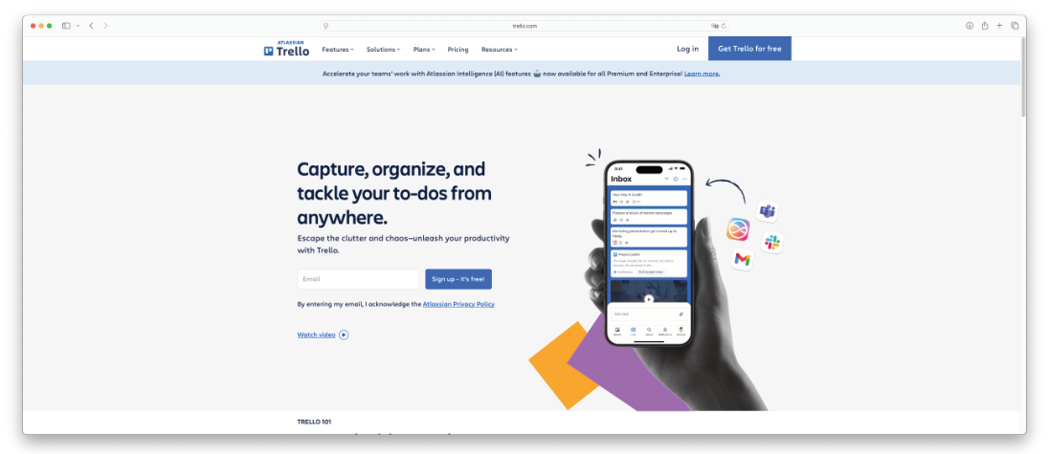
Do material: o Trello — tela inicial
DIA 1
Fonte: Material Didático AppClicks, Figura 83, pág. 108.
Mostre o site e o objetivo da ferramenta: organizar projetos e tarefas. Peça que abram trello.com no celular.
APPCLICKS • SEMANA 7
10 / 71
Notes:
Slide novo: figura recortada do material didático (Figura 83, pág. 108). Conecte com o slide anterior e oriente a leitura. Mostre o site e o objetivo da ferramenta: organizar projetos e tarefas. Peça que abram trello.com no celular.

Slide 11
Templates prontos: o quadro Kanban modelo
DIA 1
Escolha um quadro para o projeto
Após o login, o quadro é o lugar principal para a organização do trabalho (pág. 109).
Templates já disponíveis
Alguns modelos prontos existem no Trello, como a Kanban Quadro Modelo (pág. 109).
Fluxo pré-elaborado
O quadro Kanban do template já traz algumas etapas — e tudo pode ser personalizado (pág. 113).
Comece do modelo, ajuste ao projeto
Renomeie as listas para as etapas que a equipe investigar no bloco de fluxo de trabalho.
APPCLICKS • SEMANA 7
11 / 71
Notes:
Tempo estimado: 0h05
Fala sugerida:
Mostre o template Kanban do Trello (pág. 109): alguns templates já estão disponíveis e o quadro Kanban traz um fluxo pré-elaborado com algumas etapas, que a equipe pode personalizar. Crie o quadro da Semana 7 ao vivo usando o modelo.
Dica ao professor: Mostre que renomear listas é o gesto mais comum: o template é ponto de partida, não camisa de força.

Slide 12
Criando a conta e o primeiro quadro
DIA 1
PRÁTICA GUIADA NO TRELLO
Todos os alunos precisam de conta no Trello antes da prática do Dia 2.
1
Entre no site trello.com e clique em Entrar (pág. 108).
2
Faça login com conta Google ou Microsoft, ou cadastre-se com seu e-mail.
3
Após o login, escolha um quadro para o projeto — o quadro é o lugar principal da organização (pág. 109).
4
Explore os templates prontos, como o quadro modelo Kanban.
5
Crie um quadro novo com o nome do projeto da equipe (ex.: 'App de Agendamento - Sprint 1').
6
Guarde o login: o quadro criado será usado em todos os dias desta semana.
APPCLICKS • SEMANA 7
12 / 71
Notes:
Tempo estimado: 0h15
Fala sugerida:
Conduza a criação de contas ao vivo no projetor e circule ajudando quem travar em alguma etapa. Reforce que o quadro é o lugar principal de organização do trabalho e que o template Kanban já traz um fluxo pré-elaborado (pág. 109).
Dica ao professor: Peça que anotem o e-mail usado em um caderno da equipe — quem faltar no Dia 2 pode receber ajuda do colega.

Slide 13
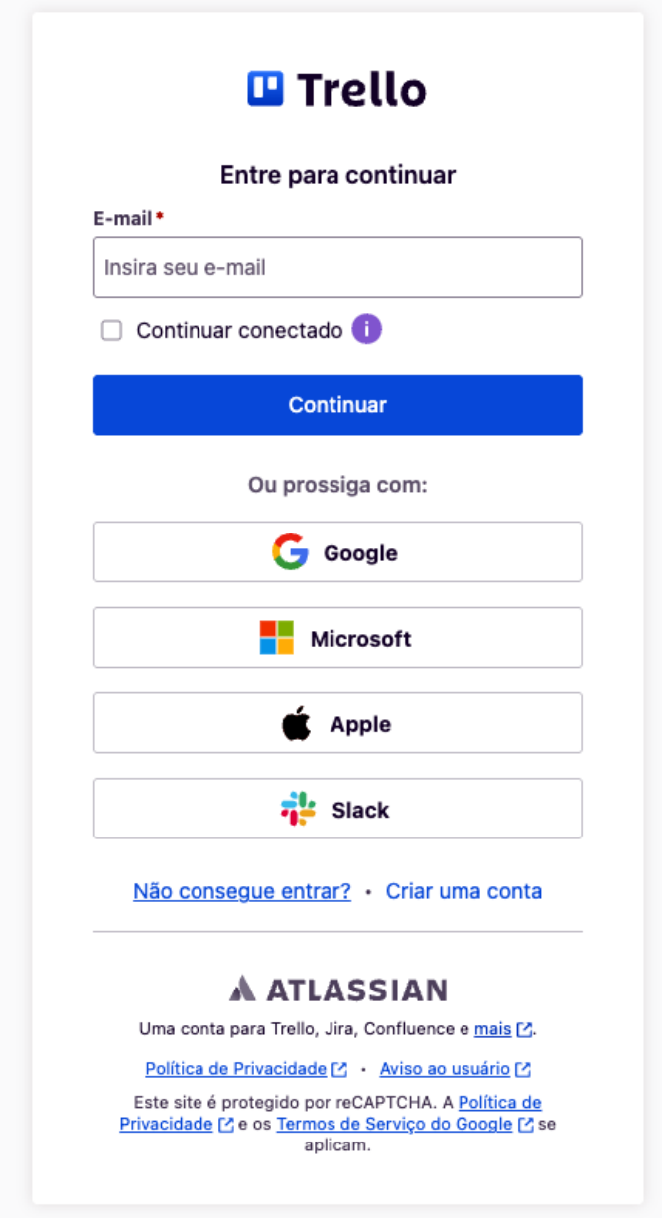
Do material: login no Trello
DIA 1
Fonte: Material Didático AppClicks, Figura 84, pág. 109.
Contas Google/Microsoft ou cadastro por e-mail — cada aluno cria a conta agora.
APPCLICKS • SEMANA 7
13 / 71
Notes:
Slide novo: figura recortada do material didático (Figura 84, pág. 109). Conecte com o slide anterior e oriente a leitura. Contas Google/Microsoft ou cadastro por e-mail — cada aluno cria a conta agora.

Slide 14
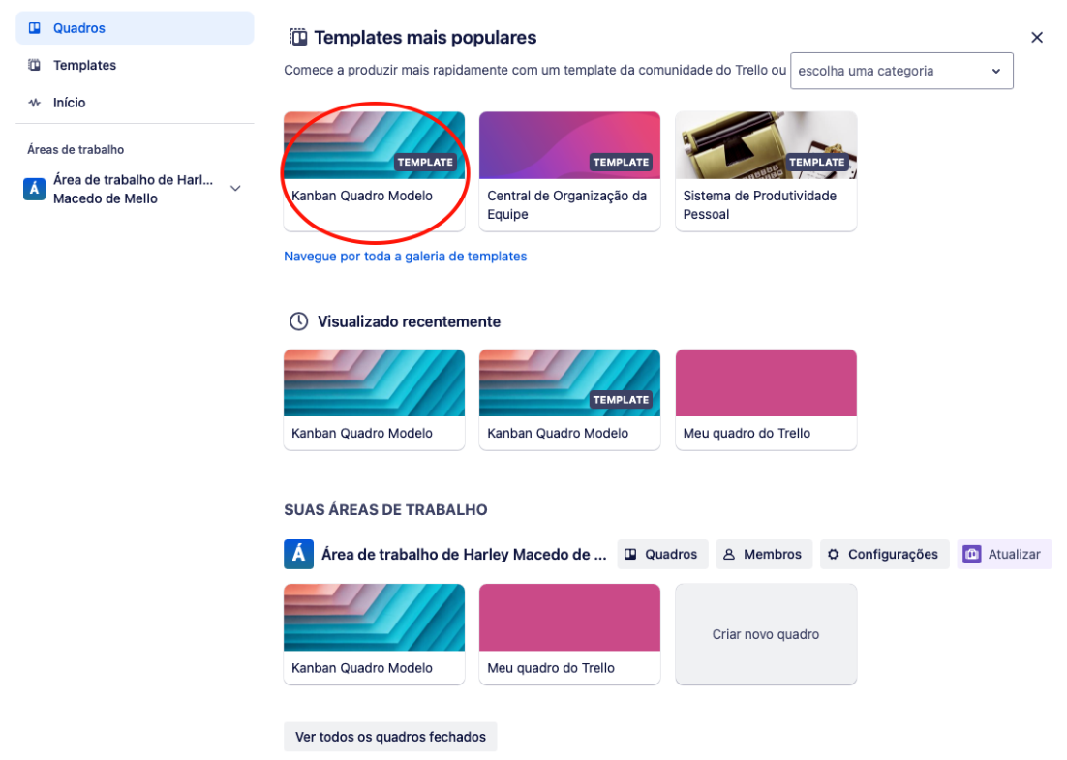
Do material: escolhendo o quadro
DIA 1
Fonte: Material Didático AppClicks, Figura 85, pág. 110.
Após o login, escolha ou crie o quadro do projeto da equipe.
APPCLICKS • SEMANA 7
14 / 71
Notes:
Slide novo: figura recortada do material didático (Figura 85, pág. 110). Conecte com o slide anterior e oriente a leitura. Após o login, escolha ou crie o quadro do projeto da equipe.

Slide 15
Os elementos principais do Trello
DIA 1
01
02
03
04
Quadros
Listas
Cartões
Colaboração
Painéis virtuais onde se organiza o fluxo de trabalho do projeto.
Dividem os quadros em estágios: 'Por fazer', 'Em andamento', 'Concluído'.
Representam as tarefas: descrição, data de entrega, responsáveis e anexos.
Comentários, notificações e atribuições em tempo real para a equipe.
APPCLICKS • SEMANA 7
15 / 71
Notes:
Tempo estimado: 0h06
Fala sugerida:
Apresente os elementos do Trello (pág. 110): quadros, listas, cartões, colaboração, visualização e personalização. Faça a analogia com um quadro branco da sala: o quadro é a parede, as listas são as colunas de post-its e cada post-it é um cartão.
Dica ao professor: Peça que anotem os seis termos — eles reaparecem no H5P do Dia 2 e na avaliação do Dia 3.

Slide 16
Visualização e personalização
DIA 1
Visualização
O Trello oferece uma visão clara e organizada do progresso das tarefas, facilitando identificar gargalos e gerir o tempo (pág. 110).
Personalização
O quadro se adapta a diferentes necessidades e projetos com etiquetas, cores, datas de entrega e checklists (pág. 111).
Gargalos à vista
Quando uma lista acumula muitos cartões, o próprio quadro denuncia onde o trabalho está parando.
Nada é definitivo
Listas e etiquetas podem ser renomeadas a qualquer momento conforme o fluxo da equipe evolui.
APPCLICKS • SEMANA 7
16 / 71
Notes:
Tempo estimado: 0h05
Fala sugerida:
Feche a apresentação dos elementos com visualização e personalização (págs. 110-111): o Trello mostra o progresso de forma clara, ajuda a identificar gargalos e se adapta ao projeto com etiquetas, cores, datas e checklists.
Dica ao professor: Pergunte: 'o que a quantidade de cartões em uma lista conta sobre a equipe?' — aquece a investigação do fluxo.

Slide 17
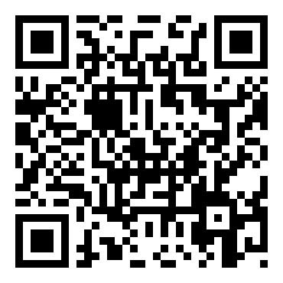
Vídeo: o que é gestão de projetos
DIA 1
VÍDEO DE APOIO
▶
O que é gestão de projetos?
Aponte a câmera do celular ou clique:
Mario Trentim • 8min04
https://www.youtube.com/watch?v=cXSYwFongFU
Explica em português o que é um projeto (esforço temporário com início e fim), o que é gestão de projetos e o que faz um gerente de projetos.
Temas: projeto x operação, gerente de projetos, planejamento.
APPCLICKS • SEMANA 7
17 / 71
Notes:
Tempo estimado: 0h10
Fala sugerida:
Exiba o vídeo e peça aos alunos que anotem a definição de projeto apresentada (esforço temporário, com início e fim, que cria algo novo). Depois pergunte: 'o app de vocês é um projeto ou uma operação? Por quê?'
Dica ao professor: Transcrição e descrição em português confirmadas na página do vídeo. Se a internet falhar, use a definição do material (pág. 108).

Slide 18
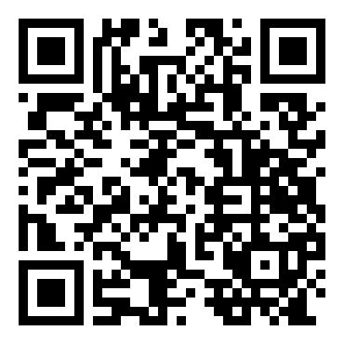
Vídeo: Scrum em 9 minutos
DIA 1
VÍDEO DE APOIO
▶
Scrum - Aprenda Scrum em 9 minutos
Aponte a câmera do celular ou clique:
MindMaster • 9min06
https://www.youtube.com/watch?v=XfvQWnRgxG0
Clássico brasileiro (mais de 1,7 milhão de visualizações): pilares do Scrum, papéis, sprints, reunião diária, sprint review e retrospectiva.
Temas: Scrum, sprint, backlog, reunião diária, review e retrospectiva.
APPCLICKS • SEMANA 7
18 / 71
Notes:
Tempo estimado: 0h10
Fala sugerida:
Mostre o vídeo e peça para relacionar o que aparece nele com o roteiro do material: backlog, sprint de 15 dias, daily de 15 minutos e entrega ao cliente no fim da sprint (pág. 113). Pergunte: 'em que parte do nosso quadro do Trello cabe uma sprint?'
Dica ao professor: Vídeo narrado em português (transcrição confirmada). Retome a Semana 6: Scrum é o roteiro do nosso projeto.

Slide 19
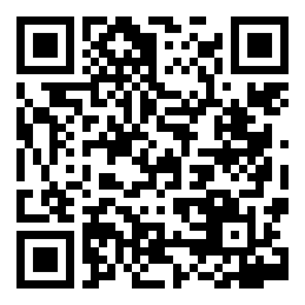
Vídeo: a reunião diária (daily)
DIA 1
VÍDEO DE APOIO
▶
Explicando a Reunião Diária em 5 minutos (ou menos)
Aponte a câmera do celular ou clique:
A Mente do Gestor — André Gomes • 4min19
https://www.youtube.com/watch?v=M1oxqpCIp14
Explica a daily: reunião rápida de alinhamento em que o time fala o que fez, o que fará e onde precisa de ajuda.
Temas: daily meeting, reuniões rápidas de alinhamento, impedimentos.
APPCLICKS • SEMANA 7
19 / 71
Notes:
Tempo estimado: 0h05
Fala sugerida:
Exiba o vídeo e conecte com o material (pág. 113): a cada dia de trabalho é importante ter pequenas reuniões de alinhamento e planejamento — as daily meetings, de cerca de 15 minutos, que podem ser feitas online. Será assim durante o desafio do Dia 3.
Dica ao professor: Título e canal em português confirmados no oembed e na página. Use como ponte para o desafio da semana.

Slide 20
Definindo tarefas e objetivos de um projeto
DIA 1
Objetivo: o resultado que o projeto precisa alcançar
É o norte das decisões — tudo que entra no quadro deve servir ao objetivo.
Tarefa: pequena unidade de trabalho
Realizável por uma ou duas pessoas dentro do intervalo de 15 dias (pág. 114).
Tarefa grande se quebra
Fora dessas características, divida em tarefas menores para caber no prazo.
Tarefa ≠ objetivo
'Ter o cadastro de clientes funcionando' é objetivo; 'criar a tela de cadastro' é tarefa.
APPCLICKS • SEMANA 7
20 / 71
Notes:
Tempo estimado: 0h08
Fala sugerida:
Explique tarefas e objetivos com o material (pág. 114): tarefas são pequenas unidades de trabalho, realizadas por uma ou duas pessoas em até 15 dias; o que ultrapassa isso deve ser quebrado. O objetivo é o resultado esperado do projeto, e cada tarefa contribui para ele. Recupere as metas escritas na Semana 6.
Dica ao professor: Peça um contraexemplo: 'fazer o app' não é tarefa. Provoque a turma a reescrever tarefas genéricas.

Slide 21
Da história à tarefa: dentro do fluxo sprint
DIA 1
O fluxo da sprint: ciclo de 15 dias
Dentro do fluxo sprint, algumas histórias do usuário são escolhidas para serem trabalhadas (pág. 113).
Cada história vira uma ou mais tarefas
E as tarefas precisam ser concluídas em 15 dias (pág. 113).
Não coube? Sprint seguinte
A tarefa vai para a sprint seguinte e a capacidade da equipe precisa ser repensada (pág. 113).
No Trello
Cada tarefa vira um cartão na lista da etapa correspondente do fluxo do quadro.
APPCLICKS • SEMANA 7
21 / 71
Notes:
Tempo estimado: 0h06
Fala sugerida:
Conecte tarefas e fluxo (pág. 113): no fluxo da sprint, histórias do usuário são escolhidas, cada história vira uma ou mais tarefas de 15 dias e o que não cabe segue para a sprint seguinte, com a capacidade da equipe repensada. No Trello, cada tarefa é um cartão posicionado na etapa do fluxo.
Dica ao professor: Recupere a sprint simulada da Semana 6: as tarefas criadas então podem entrar no quadro de hoje.

Slide 22
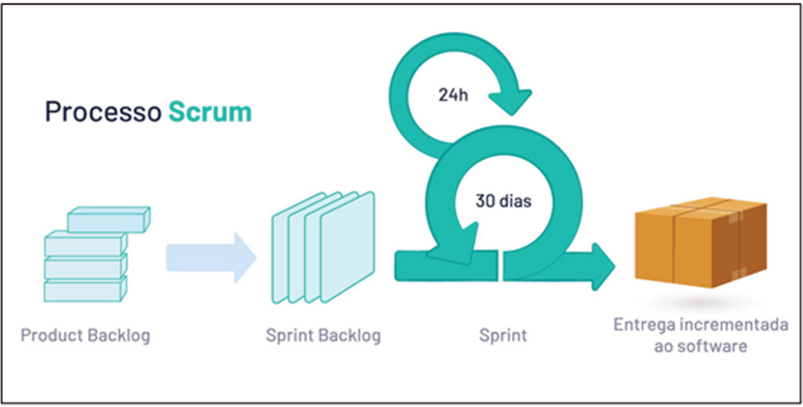
Do material: fluxo geral do Scrum
DIA 1
Fonte: Material Didático AppClicks, Figura 89, pág. 113.
Do backlog à entrega: mostre onde a sprint entra no ciclo e conecte com o quadro Kanban.
APPCLICKS • SEMANA 7
22 / 71
Notes:
Slide novo: figura recortada do material didático (Figura 89, pág. 113). Conecte com o slide anterior e oriente a leitura. Do backlog à entrega: mostre onde a sprint entra no ciclo e conecte com o quadro Kanban.

Slide 23
Definindo o fluxo de trabalho
DIA 1
Fluxo de trabalho: o caminho da tarefa
A sequência de etapas que uma tarefa percorre desde a ideia até a entrega.
Dois fluxos principais (pág. 113)
O fluxo da sprint, com ciclo de 15 dias, e o fluxo do código ou do sistema, diário e contínuo.
Etapas do fluxo no quadro
Cada etapa vira uma lista no Trello: a tarefa entra em uma lista e avança para a seguinte.
Fluxo claro = trabalho organizado
A equipe sabe onde cada tarefa está, quem a faz e o que falta para concluir.
APPCLICKS • SEMANA 7
23 / 71
Notes:
Tempo estimado: 0h08
Fala sugerida:
Explique fluxo de trabalho (pág. 113): o caminho que a tarefa percorre. Distinga o fluxo da sprint (15 dias, com histórias escolhidas que viram tarefas) do fluxo do sistema, diário e contínuo. No Trello, cada etapa do fluxo vira uma lista do quadro.
Dica ao professor: Desenhe no quadro um mini-fluxo de 3 etapas e mova um cartão em tempo real durante a explicação.

Slide 24
Investigação: etapas de um fluxo de trabalho
DIA 1
INVESTIGAÇÃO
Discussão em grupo
'Quais etapas compõem um fluxo de trabalho?' — cada equipe lista as etapas que imagina para o projeto dela.
Compare com o material
Fluxo completo (pág. 113-114): Backlog, Design, A fazer, Em andamento, Revisão de código, Fase de teste, Concluído.
Simplifique se precisar
Modelos simples como To Do / Doing / Done também funcionam — o importante é representar o fluxo real da equipe.
Registro
Cada equipe anota sua proposta de listas — ela vira o quadro do Trello no Dia 3.
APPCLICKS • SEMANA 7
24 / 71
Notes:
Tempo estimado: 0h50
Fala sugerida:
Conduza a investigação: as equipes discutem as etapas de um fluxo de trabalho e propõem listas para o próprio quadro. Depois compare com o fluxo do material (Backlog, Design, A fazer, Em andamento, Revisão de código, Fase de teste, Concluído) e com o modelo simples To Do / Doing / Done. Circule questionando se as etapas refletem o trabalho real.
Dica ao professor: Não feche a resposta: o objetivo é investigar, não acertar. As propostas serão validadas na montagem do quadro no Dia 3.

Slide 25
Estudo orientado: o que observar no material
DIA 1
Tarefas, objetivos e entregas em um projeto
Localize na Unidade 2 como tarefas se encaixam em objetivos e como as entregas acontecem (pág. 117).
Entregas: reunião com apresentação ao cliente
Slides, vídeos e demonstração do sistema; espaço para perguntas, dúvidas e feedback.
Boas práticas de uso do Trello
Comece simples: poucas listas, cartões bem nomeados, um responsável e um prazo por cartão.
Cada equipe registra 3 aprendizados
Anotações que serão usadas na montagem do quadro no Dia 3.
APPCLICKS • SEMANA 7
25 / 71
Notes:
Tempo estimado: 0h20
Fala sugerida:
Oriente o estudo: as equipes localizam no material como tarefas, objetivos e entregas se conectam (págs. 114, 117) e listam boas práticas de uso do Trello. Ao final, cada equipe compartilha 3 aprendizados com a turma.
Dica ao professor: Dê 15 minutos de leitura e 5 de compartilhamento; registre no quadro as boas práticas mais citadas.

Slide 26
DIA 1
Encerramento do Dia 1
O que vimos hoje
Roda de conversa: o que é um projeto e os problemas da falta de organização
Desafio da semana lançado: organizar tarefas e fluxo de um projeto real no Trello
Trello apresentado: quadros, listas, cartões, colaboração e contas criadas
Investigação: cada equipe propôs as listas do seu fluxo de trabalho
Próxima aula
Dia 2 — Equipes e forma de divisão de tarefas: papéis, cadastro de itens no Trello, prática de criação de tarefas e H5P de fixação.
APPCLICKS • SEMANA 7
26 / 71
Notes:
Tempo estimado: 0h05
Fala sugerida:
Feche o dia retomando a síntese e antecipe o Dia 2: a equipe ganha papéis e as tarefas propostas hoje viram cartões no Trello. Reforce o combinado de horário com a pausa.
Dica ao professor: Peça um 'exit ticket' rápido: cada aluno escreve em uma palavra o que leva do dia.

Slide 27
DIA 2
SEMANA 7 • DIA 2
Equipes e tarefas no Trello
Definindo equipes e a forma de divisão de tarefas, cadastrando itens no Trello, prática de criação de tarefas e H5P de fixação.
APPCLICKS • SEMANA 7
27 / 71
Notes:
Tempo estimado: 0h03
Fala sugerida:
Abertura do Dia 2. Apresente o tema do dia — Equipes e tarefas no Trello — e a lógica da sequência: retomada rápida, conteúdo, prática e fechamento. Encaminhe a leitura da agenda cronometrada no próximo slide.
Dica ao professor: Projete a agenda em seguida e combine o horário da pausa de 20 minutos com a turma.

Slide 28
Agenda do Dia 2 — 4 horas (com pausa)
DIA 2
0h00–0h15
Retomada do Dia 1 e agenda do dia
0h15–1h00
Conteúdo: equipes e papéis; forma de divisão de tarefas
1h00–1h45
Conteúdo: cadastrando itens no Trello (cartões e detalhes)
1h45–2h05
P A U S A (20 minutos)
2h05–2h45
Vídeos: tutoriais de Trello + discussão
2h45–3h30
PRÁTICA: criar tarefas no Trello (cada equipe cadastra seus cartões)
3h30–3h50
H5P: 'Complete as palavras sobre Trello'
3h50–4h00
Encerramento e prévia do Dia 3
A prática usa o quadro criado no Dia 1. O H5P fecha o dia e retoma os termos do Trello.
APPCLICKS • SEMANA 7
28 / 71
Notes:
Tempo estimado: 0h05
Fala sugerida:
Projete a agenda do Dia 2 e percorra os blocos com a turma: conteúdo, prática, pausa de 20 minutos e fechamento. Combine que os horários de retorno serão respeitados. Destaque o bloco de atividade/avaliação do dia.
Dica ao professor: Se a turma chegar atrasada, corte a discussão dos vídeos antes de cortar a prática — a prática é o coração do dia.

Slide 29
Equipes e papéis no projeto
DIA 2
Equipe ágil: de 5 a 9 pessoas
Cada pessoa pode assumir 1 ou mais papéis por vez (pág. 111).
Desenvolvedor — executa
Cria de fato o sistema; no nosso projeto, quem constrói o app no AppSheet ou FlutterFlow.
Gerente do produto — organiza
Cria tarefas, resolve conflitos interpessoais e lida com o cliente.
Dono do produto — o cliente
Faz parte da equipe: acompanha de perto o que é desenvolvido e dá feedback.
Subpapéis do desenvolvedor
Designer, testador, codificador (montador) — equipe multidisciplinar e autônoma.
APPCLICKS • SEMANA 7
29 / 71
Notes:
Tempo estimado: 0h10
Fala sugerida:
Apresente equipes e papéis (pág. 111): equipes ágeis de 5 a 9 pessoas assumindo 1 ou mais papéis — desenvolvedor, gerente do produto e dono do produto. Explique os subpapéis do desenvolvedor (designer, testador, codificador) e que a equipe ágil é multidisciplinar e se auto-organiza, com a missão mais importante de concluir tarefas e metas no prazo.
Dica ao professor: Peça que cada equipe do curso nomeie provisoriamente quem observa cada papel; os papéis podem revezar.

Slide 30
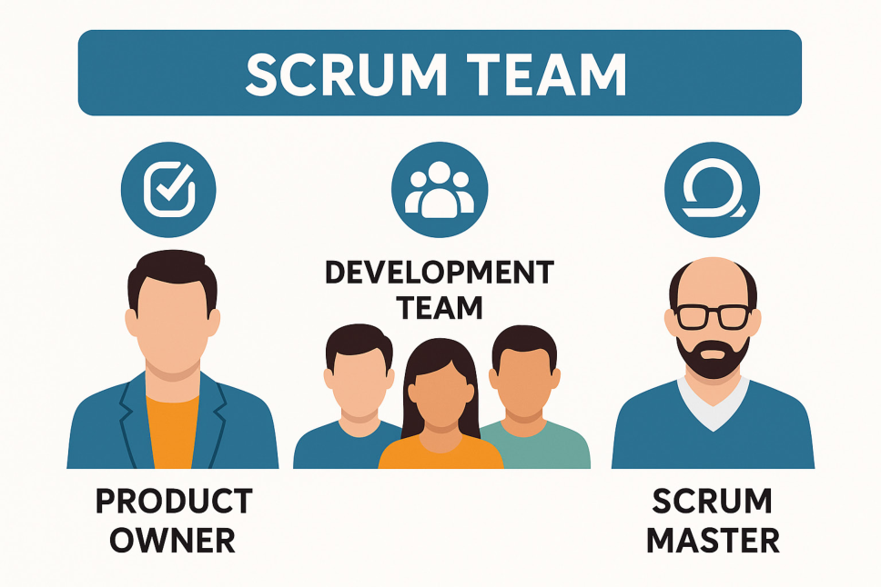
Do material: papéis em uma equipe Scrum
DIA 2
Fonte: Material Didático AppClicks, Figura 86, pág. 111.
Scrum Master, Product Owner e Development Team — compare com os papéis que a equipe vai assumir.
APPCLICKS • SEMANA 7
30 / 71
Notes:
Slide novo: figura recortada do material didático (Figura 86, pág. 111). Conecte com o slide anterior e oriente a leitura. Scrum Master, Product Owner e Development Team — compare com os papéis que a equipe vai assumir.

Slide 31
Montando a equipe no Trello
DIA 2
Adicione pessoas ao quadro
No Trello, as equipes são montadas adicionando pessoas ao quadro (pág. 112).
Quem cria convida por e-mail
O criador do quadro convida os membros pelo botão Compartilhar, inserindo os e-mails (pág. 112).
Compartilhar = todos veem o mesmo quadro
Membros podem criar cartões, comentar e mover tarefas conforme a combinação da equipe.
Dica da disciplina
Uma pessoa da equipe cria o quadro e convida os demais já no início do Dia 2.
APPCLICKS • SEMANA 7
31 / 71
Notes:
Tempo estimado: 0h07
Fala sugerida:
Mostre a montagem da equipe no Trello (pág. 112): o criador do quadro convida as pessoas pelo botão Compartilhar, inserindo os e-mails. Faça a demonstração ao vivo com o quadro da Semana 6 ou de uma equipe voluntária.
Dica ao professor: Lembre que o e-mail usado na conta precisa ser o mesmo que recebe o convite — cuidado com erros de digitação.

Slide 32
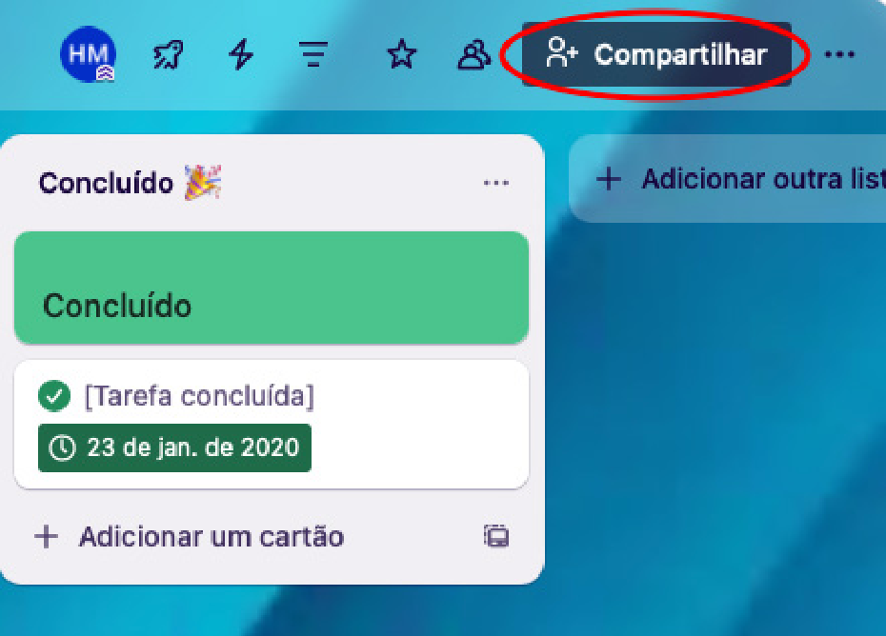
Do material: adicionando membros ao quadro
DIA 2
Fonte: Material Didático AppClicks, Figura 87, pág. 112.
Botão Compartilhar: convide a equipe pelo e-mail (tela de e-mails: fig. 88, pág. 112).
APPCLICKS • SEMANA 7
32 / 71
Notes:
Slide novo: figura recortada do material didático (Figura 87, pág. 112). Conecte com o slide anterior e oriente a leitura. Botão Compartilhar: convide a equipe pelo e-mail (tela de e-mails: fig. 88, pág. 112).

Slide 33
Definindo a divisão de tarefas
DIA 2
A divisão nasce da quebra técnica
Cada história do usuário vira tarefas pequenas, objetivas e com escopo claro.
Auto-organização: puxe, não empurre
Cada membro puxa (ou é atribuído a) o cartão conforme disponibilidade, habilidade ou interesse.
Equilibre a carga
A soma do que cada um assume deve caber na capacidade real da sprint — evite sobrecarga.
Uma tarefa por vez
Melhor concluir o cartão atual antes de puxar o próximo: o quadro fica mais confiável.
APPCLICKS • SEMANA 7
33 / 71
Notes:
Tempo estimado: 0h08
Fala sugerida:
Explique a forma de divisão de tarefas: a quebra técnica transforma histórias em tarefas pequenas (pág. 114) e a equipe se auto-organiza — no Trello, cada membro puxa ou é atribuído a um cartão conforme disponibilidade, habilidade ou interesse. Reforce o equilíbrio: ninguém com muitas tarefas simultâneas.
Dica ao professor: Faça uma simulação de 2 minutos: um cartão no quadro e pergunte quem puxa e por quê.

Slide 34
Quando não cabe na sprint
DIA 2
Sinal claro no quadro
Lista 'A fazer' cheia e cartões empilhados indicam sprint superlotada.
Tarefa não concluída? Sprint seguinte
E a capacidade da equipe precisa ser repensada (pág. 113).
Reveja as estimativas
Cartões que estouraram o prazo ensinam a estimar melhor na próxima sprint (pág. 115).
Menos cartões, mais conclusão
Melhor entrar com menos tarefas e terminar todas do que empilhar e travar o fluxo.
APPCLICKS • SEMANA 7
34 / 71
Notes:
Tempo estimado: 0h05
Fala sugerida:
Explique o ajuste de capacidade (pág. 113): quando a tarefa não é concluída na sprint atual, ela vai para a sprint seguinte e a capacidade da equipe precisa ser repensada. Use o quadro como termômetro: muitas tarefas em 'A fazer' com poucas concluídas é sinal de sprint superlotada.
Dica ao professor: Pergunte: 'o que é melhor, terminar 3 tarefas ou começar 8 e concluir 2?' — a resposta conecta com o limite de WIP dos vídeos.

Slide 35
Tarefas e esforço: estimando antes de cadastrar
DIA 2
Uma tarefa: 1 ou 2 pessoas, até 15 dias
Fora disso, quebre em tarefas menores (pág. 114).
Analise o que a tarefa exige
Tecnologias necessárias, relação com outras tarefas, cadastros envolvidos e complexidade (pág. 114).
Esforce-se por estimativas honestas
A estimativa orienta a divisão equilibrada e o prazo dos cartões.
Errar a estimativa é normal no início
Equipes iniciantes e produtos inovadores erram; com o tempo a equipe fica mais assertiva (pág. 115).
APPCLICKS • SEMANA 7
35 / 71
Notes:
Tempo estimado: 0h07
Fala sugerida:
Explique tarefas e esforço (págs. 114-115): antes de cadastrar o cartão, a tarefa é analisada — esforço, tecnologias, relações com outras tarefas, cadastros e complexidade. Estimativas mal feitas são normais em equipes iniciantes; a experiência torna a equipe mais assertiva.
Dica ao professor: Peça estimativas rápidas em horas para 2 tarefas do projeto da equipe — comparação entre equipes rende discussão boa.

Slide 36
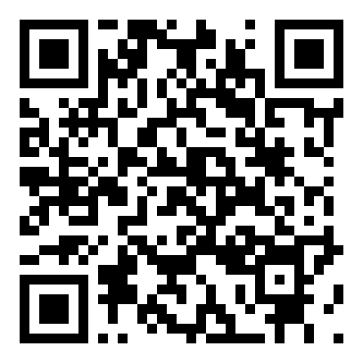
Vídeo: tutorial completo de Trello
DIA 2
VÍDEO DE APOIO
▶
Tutorial completo de Trello 2024 - Gestão de tarefas pessoais e da equipe
Aponte a câmera do celular ou clique:
Canal Bizz-up — Vinícius Chaves • 22min43
https://www.youtube.com/watch?v=yEjI1KLIYQs
Tutorial em português: criação de conta, quadros, listas e cartões, etiquetas, prazos, membros e organização de tarefas no Trello.
Temas: criar quadro, listas, cartões, prazos, membros, kanban.
APPCLICKS • SEMANA 7
36 / 71
Notes:
Tempo estimado: 0h12
Fala sugerida:
Exiba os primeiros 10 minutos: criação da conta gratuita, do quadro e das listas. Peça que cada equipe abra o trello.com e acompanhe criando o próprio quadro do projeto.
Dica ao professor: Transcrição em português confirmada na página. Se necessário, exiba só os trechos de criação de quadro e cartões.

Slide 37
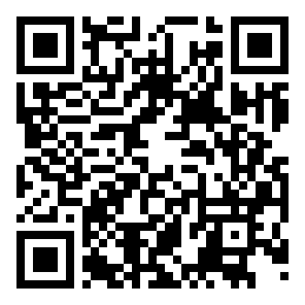
Vídeo: guia atualizado do Trello
DIA 2
VÍDEO DE APOIO
▶
Domine o Trello: guia completo (atualizado)
Aponte a câmera do celular ou clique:
Canal Bizz-up — Vinícius Chaves • atualização 2026
https://www.youtube.com/watch?v=nUFbCpSH7YA
Versão atualizada do tutorial do mesmo canal: primeiros passos no Trello, estrutura de listas e cartões e boas práticas de organização.
Temas: primeiros passos no Trello, organização de quadros e cartões.
APPCLICKS • SEMANA 7
37 / 71
Notes:
Tempo estimado: 0h08
Fala sugerida:
Use como complemento: mostre como organizar bem as listas sem complicar — comece simples e evolua conforme a equipe entende a própria rotina, como o próprio tutorial recomenda.
Dica ao professor: Transcrição em português confirmada na página. Se o tempo ficar apertado, este vídeo pode ser indicado para casa.

Slide 38
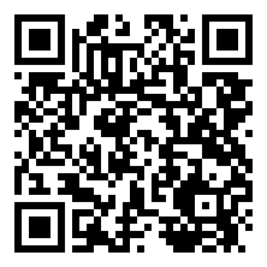
Vídeo: o que é Kanban
DIA 2
VÍDEO DE APOIO
▶
O que é KANBAN? Como o KANBAN ajuda na sua produtividade?
Aponte a câmera do celular ou clique:
Engenharia Detalhada • 11min58
https://www.youtube.com/watch?v=Iuputq5jVZA
Explica o Kanban como sistema visual de gerenciamento do fluxo de trabalho: colunas, cartões, gargalos e benefícios para a equipe.
Temas: quadro Kanban, fluxo de trabalho, gargalos, produtividade.
APPCLICKS • SEMANA 7
38 / 71
Notes:
Tempo estimado: 0h10
Fala sugerida:
Exiba e conecte com o material (pág. 110): o Kanban organiza o trabalho em um quadro com colunas, e cada tarefa é um cartão movido entre etapas. É exatamente a lógica do quadro que a equipe vai montar no Trello.
Dica ao professor: Transcrição em português confirmada na página. Template de quadro citado na descrição do vídeo pode ser explorado depois.

Slide 39
Cadastrando itens no Trello: o cartão
DIA 2
Uma tarefa = um cartão
Para adicionar, clique em 'Adicionar um cartão' na lista desejada (pág. 115).
Clique no cartão para expandir
O formulário do cartão concentra todos os detalhes da tarefa (pág. 115-116).
O que um cartão carrega
Nome da tarefa, descrição, responsável, complexidade, anexos, datas e checklist de subtarefas (pág. 115).
Membros e comentários
Atribua responsáveis e registre conversas no próprio cartão — a história da tarefa fica junto dela (pág. 116).
APPCLICKS • SEMANA 7
39 / 71
Notes:
Tempo estimado: 0h08
Fala sugerida:
Detalhe o cartão (págs. 115-116): para adicionar, clique em 'Adicionar um cartão'; para expandir, clique nele. O cartão carrega nome, descrição, responsável, complexidade, anexos, datas, checklist de subtarefas, membros e comentários. Demonstre ao vivo criando um cartão completo.
Dica ao professor: Mostre um cartão real movido de lista em lista para que a turma visualize o ciclo de vida da tarefa.

Slide 40
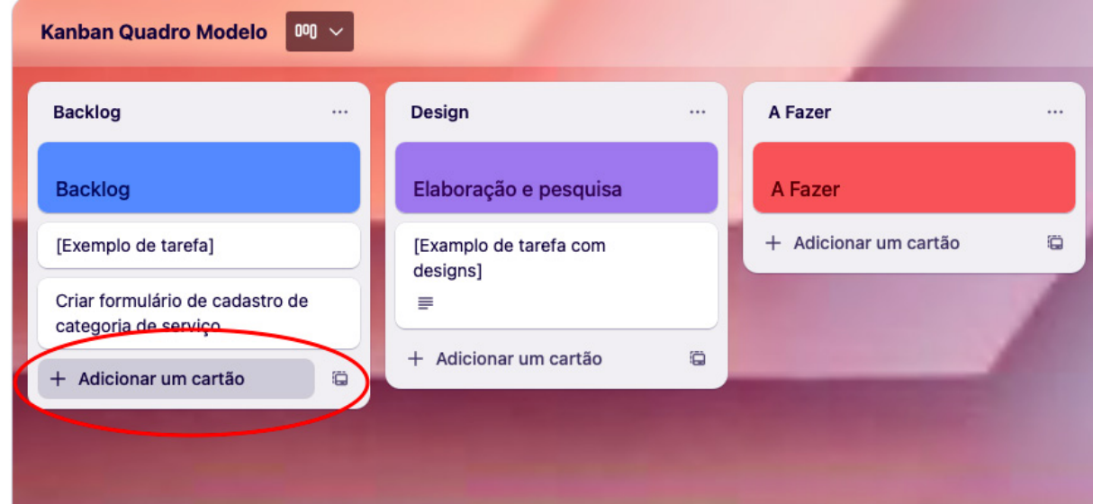
Do material: adicionando um cartão
DIA 2
Fonte: Material Didático AppClicks, Figura 91, pág. 115.
Cada tarefa é um cartão: mostre o botão destacado e siga para o formulário do cartão.
APPCLICKS • SEMANA 7
40 / 71
Notes:
Slide novo: figura recortada do material didático (Figura 91, pág. 115). Conecte com o slide anterior e oriente a leitura. Cada tarefa é um cartão: mostre o botão destacado e siga para o formulário do cartão.

Slide 41
Personalizando: etiquetas, cores, datas e checklists
DIA 2
Etiquetas e cores
Adapte o Trello a diferentes necessidades e projetos com etiquetas e cores (pág. 111).
Datas de entrega
Todo cartão com prazo: a data aparece no cartão e alimenta o acompanhamento (págs. 111, 115-116).
Checklists de subtarefas
Subtarefas dentro do cartão mostram o andamento sem quebrar a tarefa em pedaços demais (pág. 115).
Descrição e anexos
Materiais de referência ficam junto da tarefa — nada se perde entre conversas da equipe (pág. 115).
APPCLICKS • SEMANA 7
41 / 71
Notes:
Tempo estimado: 0h06
Fala sugerida:
Apresente a personalização (pág. 111): etiquetas, cores, datas de entrega, checklists e outros recursos adaptam o Trello ao projeto. Cada um desses recursos mora no cartão (págs. 115-116) e fará diferença no acompanhamento do Dia 3.
Dica ao professor: Proponha uma convenção simples para a turma: uma cor por tipo de tarefa e um prazo em todo cartão.

Slide 42
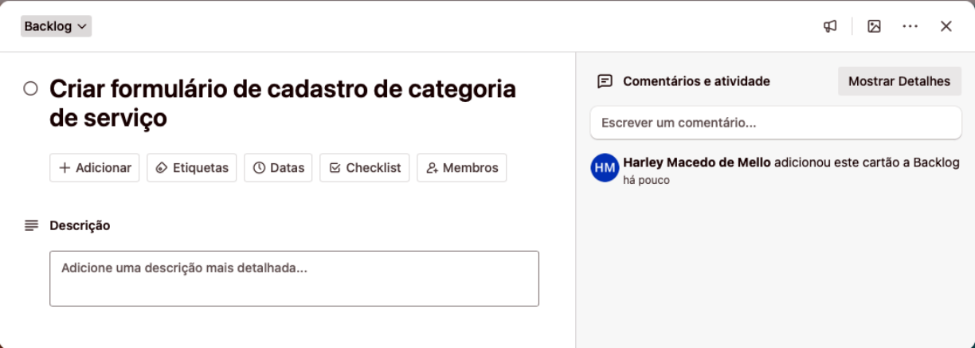
Do material: o cartão por dentro
DIA 2
Fonte: Material Didático AppClicks, Figura 92, pág. 115.
Título, descrição, responsável, datas e checklist — é aqui que a tarefa ganha detalhe.
APPCLICKS • SEMANA 7
42 / 71
Notes:
Slide novo: figura recortada do material didático (Figura 92, pág. 115). Conecte com o slide anterior e oriente a leitura. Título, descrição, responsável, datas e checklist — é aqui que a tarefa ganha detalhe.

Slide 43
Roteiro: cadastrando itens no Trello
DIA 2
PRÁTICA GUIADA NO TRELLO
Cada equipe cadastra as tarefas do seu projeto real no quadro.
1
Abra o quadro da equipe no Trello (trello.com).
2
Confira as listas: pelo menos 'A fazer', 'Em andamento' e 'Concluído'.
3
Na lista 'A fazer', clique em 'Adicionar um cartão' e digite o nome claro da tarefa.
4
Abra o cartão: preencha descrição, data de entrega e complexidade.
5
Adicione o responsável (membro) e um checklist com subtarefas, se necessário.
6
Repita até todas as tarefas da sprint estarem no quadro, cada uma em seu cartão.
APPCLICKS • SEMANA 7
43 / 71
Notes:
Tempo estimado: 0h15
Fala sugerida:
Conduza o roteiro passo a passo no projetor e deixe as equipes reproduzirem no quadro delas: listas mínimas definidas, cartões nomeados com clareza, descrição, prazo, membro e checklist. Circule garantindo que nenhum cartão fique sem responsável ou prazo.
Dica ao professor: Nomes vagos ('fazer tela') serão devolvidos: peça que a equipe reescreva descrevendo o resultado esperado.

Slide 44
PRÁTICA: criar tarefas no Trello
DIA 2
PRÁTICA EM EQUIPE
Escolha a história da semana
Pegue a história de usuário do app da equipe e quebre em 3 a 5 tarefas técnicas.
Crie um cartão por tarefa
Nome claro + descrição + responsável + prazo em cada cartão (use o roteiro do slide anterior).
Divida equilibradamente
Cada membro da equipe fica responsável por pelo menos um cartão, de acordo com a capacidade.
Apresente o quadro em 1 minuto
Uma pessoa da equipe lê os cartões criados e quem fez o quê.
APPCLICKS • SEMANA 7
44 / 71
Notes:
Tempo estimado: 0h45
Fala sugerida:
Conduza a prática: cada equipe quebra a história escolhida em 3 a 5 tarefas e as cadastra no Trello com nome, descrição, responsável e prazo. Ao final, cada equipe apresenta o quadro em 1 minuto. Registre equipes com cartões completos — isso alimenta a avaliação do Dia 3.
Dica ao professor: Photografe cada quadro ao final: a foto serve de registro de progresso e evita discussões sobre o que foi combinado.

Slide 45
H5P: Complete as palavras sobre Trello
DIA 2
ATIVIDADE INTERATIVA
Atividade interativa de fixação
Complete as lacunas com as palavras-chave da semana sobre o Trello.
Palavras do banco
QUADRO • LISTAS • CARTÕES • FLUXO • RESPONSAVEL • PRAZO • KANBAN • EQUIPE
Exemplos de frases
'Cada tarefa é um ______ no quadro.' / 'O ______ do Trello divide o trabalho em estágios.' / 'A data de ______ aparece no cartão.'
Jogue em duplas e depois corrija em turma
Quem errar volta ao slide correspondente do dia para revisar o conceito.
APPCLICKS • SEMANA 7
45 / 71
Notes:
Tempo estimado: 0h20
Fala sugerida:
Aplique a atividade H5P 'Complete as palavras sobre Trello' em duplas e corrija coletivamente. As respostas retomam quadros, listas, cartões, fluxo, responsável, prazo e colaboração. Use as correções para reforçar termos que serão cobrados na apresentação avaliativa do Dia 3.
Dica ao professor: Se a plataforma H5P não estiver disponível, projete as frases e peça respostas no caderno — a fixação é o que importa.

Slide 46
DIA 2
Encerramento do Dia 2
O que vimos hoje
Equipes e papéis definidos: desenvolvedor, gerente e dono do produto
Forma de divisão acordada: puxar cartões conforme capacidade e habilidade
Itens cadastrados no Trello: cartões com descrição, prazo e responsável
Prática concluída e H5P de fixação sobre o Trello aplicado
Próxima aula
Dia 3 — Dividindo e acompanhando tarefas no Trello, desafio em equipe com sprint simulada e apresentação avaliativa do quadro.
APPCLICKS • SEMANA 7
46 / 71
Notes:
Tempo estimado: 0h05
Fala sugerida:
Feche o dia com a síntese e conecte: hoje as tarefas ganharam casa no Trello; amanhã o quadro ganha o fluxo completo e a sprint simulada — e o quadro é apresentado para avaliação.
Dica ao professor: Lembre as equipes de revisar os cartões pendentes antes do Dia 3.

Slide 47
DIA 3
SEMANA 7 • DIA 3
Dividindo, acompanhando e apresentando
Fluxo Kanban no quadro, dividindo e acompanhando tarefas no Trello, desafio em equipe com sprint simulada e avaliação por apresentação.
APPCLICKS • SEMANA 7
47 / 71
Notes:
Tempo estimado: 0h03
Fala sugerida:
Abertura do Dia 3. Apresente o tema do dia — Dividindo, acompanhando e apresentando — e a lógica da sequência: retomada rápida, conteúdo, prática e fechamento. Encaminhe a leitura da agenda cronometrada no próximo slide.
Dica ao professor: Projete a agenda em seguida e combine o horário da pausa de 20 minutos com a turma.

Slide 48
Agenda do Dia 3 — 4 horas (com pausa)
DIA 3
0h00–0h15
Retomada do Dia 2 e agenda do dia
0h15–1h00
Conteúdo: dividindo tarefas no Trello e fluxo Kanban do quadro
1h00–1h45
Conteúdo: acompanhando atividades no Trello (Painel, prazos, membros)
1h45–2h05
P A U S A (20 minutos)
2h05–3h20
CBL Implementação: desafio em equipe — organizar o projeto no Trello e simular uma sprint
3h20–3h50
AVALIAÇÃO: apresentação em equipe do quadro Trello
3h50–4h00
Síntese da semana, checklist do aluno e encerramento
O desafio em equipe ocupa mais de 1h e termina na apresentação avaliativa do quadro.
APPCLICKS • SEMANA 7
48 / 71
Notes:
Tempo estimado: 0h05
Fala sugerida:
Projete a agenda do Dia 3 e percorra os blocos com a turma: conteúdo, prática, pausa de 20 minutos e fechamento. Combine que os horários de retorno serão respeitados. Destaque o bloco de atividade/avaliação do dia.
Dica ao professor: Se a turma chegar atrasada, corte a discussão dos vídeos antes de cortar a prática — a prática é o coração do dia.

Slide 49
Dividindo tarefas no Trello
DIA 3
Organize as listas por etapa do fluxo
Use a proposta da investigação do Dia 1 — do Backlog ao Concluído.
Uma tarefa por cartão, com dono e prazo
Cartão sem responsável é tarefa abandonada: atribua sempre um membro.
Movimente conforme avança
O cartão muda de lista quando muda de etapa — o quadro reflete a realidade.
Cartão travado pede atenção
Muito tempo em 'Em andamento' pode indicar tarefa grande demais ou impedimento.
APPCLICKS • SEMANA 7
49 / 71
Notes:
Tempo estimado: 0h08
Fala sugerida:
Retome a divisão de tarefas agora dentro do Trello: as listas representam as etapas do fluxo combinadas na investigação do Dia 1; cada cartão tem um dono e um prazo; o cartão se move entre listas conforme a tarefa avança. Cartões parados demais sinalizam gargalos ou tarefas mal quebradas.
Dica ao professor: Pergunte: 'como o quadro denuncia uma tarefa grande demais?' — a resposta esperada é o cartão empacado na mesma lista.

Slide 50
O fluxo do quadro Kanban
DIA 3
Backlog
Tudo que foi coletado para ser produzido: funcionalidades a desenvolver ao longo das sprints (pág. 113).
Design • A fazer • Em andamento
O que está sendo planejado, o que entrou na sprint e o que está sendo executado (pág. 114).
Revisão de código • Fase de teste
Revisão de cada detalhe e testes repetidos para detectar falhas (pág. 114).
Concluído
Tarefa totalmente concluída, sem necessidade de mais alteração (pág. 114).
APPCLICKS • SEMANA 7
50 / 71
Notes:
Tempo estimado: 0h08
Fala sugerida:
Detalhe o fluxo completo proposto no material (págs. 113-114): Backlog (tudo coletado para produzir), Design, A fazer (entrou na sprint), Em andamento, Revisão de código, Fase de teste e Concluído. No Trello, escolher um quadro Kanban de template já traz um fluxo pré-elaborado, e tudo pode ser personalizado.
Dica ao professor: Peça às equipes que comparem as listas propostas no Dia 1 com este fluxo e ajustem as listas do quadro delas.

Slide 51
Modelo simples: To Do, Doing, Done
DIA 3
01
02
03
To Do (para fazer)
Doing (fazendo)
Done (feito)
Cartões ou tarefas disponíveis para alguém pegar e fazer (pág. 114).
A tarefa que alguém pegou e está trabalhando agora.
Tarefa concluída, que não se altera mais.
APPCLICKS • SEMANA 7
51 / 71
Notes:
Tempo estimado: 0h04
Fala sugerida:
Mostre o modelo mais simples de fluxo (pág. 114): To Do, Doing e Done. Ele é suficiente para equipes iniciantes e para o desafio de hoje — se a equipe preferir o fluxo completo, pode manter as listas extras.
Dica ao professor: Deixe claro que a escolha é da equipe: o importante é que o fluxo represente o trabalho real dela.

Slide 52
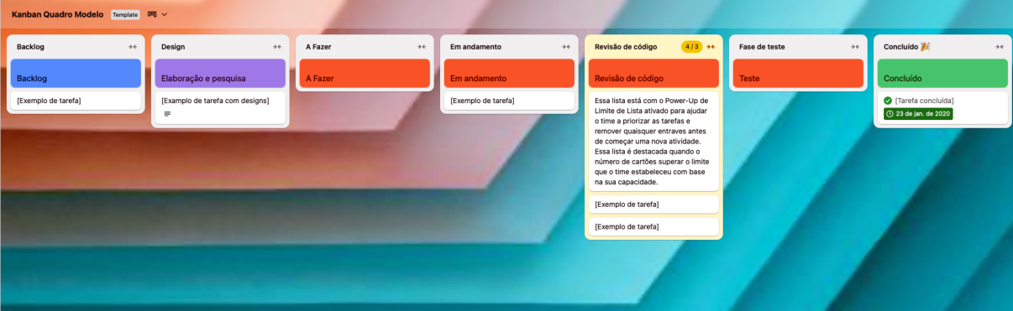
Do material: template com várias etapas
DIA 3
Fonte: Material Didático AppClicks, Figura 90, pág. 114.
Fluxos prontos do Trello; compare com o modelo simples To Do, Doing, Done do slide anterior.
APPCLICKS • SEMANA 7
52 / 71
Notes:
Slide novo: figura recortada do material didático (Figura 90, pág. 114). Conecte com o slide anterior e oriente a leitura. Fluxos prontos do Trello; compare com o modelo simples To Do, Doing, Done do slide anterior.

Slide 53
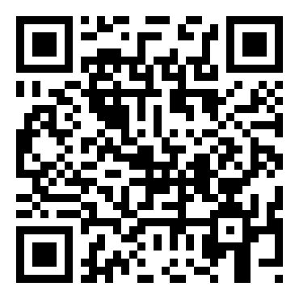
Vídeo: Kanban e o fluxo de trabalho
DIA 3
VÍDEO DE APOIO
▶
Método Kanban: Visualizar e Gerenciar o Fluxo de Trabalho
Aponte a câmera do celular ou clique:
IESDE • 8min50
https://www.youtube.com/watch?v=u_Ba7AxX3X8
Aula em português sobre os princípios do Kanban: tornar o fluxo visível, limitar o trabalho em andamento, detectar gargalos e melhorar continuamente.
Temas: fluxo visível, limite de WIP, gargalos, melhoria contínua.
APPCLICKS • SEMANA 7
53 / 71
Notes:
Tempo estimado: 0h10
Fala sugerida:
Exiba e relacione cada princípio com o quadro da equipe: as colunas mostram o fluxo, o limite de tarefas em andamento evita sobrecarga e o Painel do Trello ajuda a enxergar os gargalos (págs. 110, 113-114, 116).
Dica ao professor: Transcrição em português confirmada na página. Peça que identifiquem gargalos no próprio quadro após o vídeo.

Slide 54
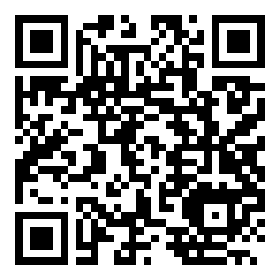
Vídeo: como funciona o Kanban
DIA 3
VÍDEO DE APOIO
▶
METODOLOGIA KANBAN: O que é Kanban? Como funciona o Kanban?
Aponte a câmera do celular ou clique:
Jiraverso - Especialistas em Jira • aprox. 9min
https://www.youtube.com/watch?v=z1drxmwUCJg
Explicação em português do método Kanban: cartões de sinalização, controle de fluxos e aplicação em projetos e equipes.
Temas: método Kanban, cartões, controle de fluxo em projetos.
APPCLICKS • SEMANA 7
54 / 71
Notes:
Tempo estimado: 0h08
Fala sugerida:
Feche a parte teórica com esta visão geral do Kanban aplicada a projetos. Peça às equipes que digam como o quadro delas mostra o fluxo: quantas etapas têm? Onde o trabalho mais costuma parar?
Dica ao professor: Título e canal em português confirmados via oembed. Use como aquecimento do desafio da sprint simulada.

Slide 55
Acompanhando atividades no Trello
DIA 3
Ative o Painel (Dashboard)
Clique no ícone de controle no topo e depois em Painel (pág. 116).
O que o Painel mostra
Cartões por lista, por data e por membro — com gráficos de produtividade (pág. 116).
Leia os números
Quantos cartões foram trabalhados, quantos em cada etapa, quantos concluídos e quantos pendentes (pág. 116).
Aplique filtros e converse
Equipe com muita coisa pendente? Adiantada ou atrasada? O quadro sustenta essa conversa (pág. 116).
APPCLICKS • SEMANA 7
55 / 71
Notes:
Tempo estimado: 0h08
Fala sugerida:
Explique o acompanhamento (pág. 116): o Painel do Trello, ativado pelo ícone de controle, mostra cartões por lista, por data e por membro, com gráficos de cartões trabalhados, concluídos e pendentes. Com filtros, a equipe avalia se está adiantada ou atrasada e discute o que ajustar.
Dica ao professor: Abra o Painel do quadro de uma equipe ao vivo e interprete os números com a turma em voz alta.

Slide 56
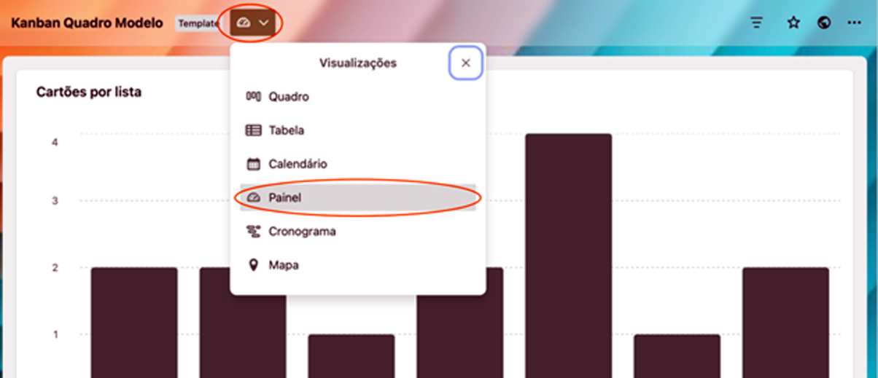
Do material: o Painel de produtividade
DIA 3
Fonte: Material Didático AppClicks, Figura 93, pág. 116.
Botão Painel: cartões por lista, por data ou por membro — base do acompanhamento.
APPCLICKS • SEMANA 7
56 / 71
Notes:
Slide novo: figura recortada do material didático (Figura 93, pág. 116). Conecte com o slide anterior e oriente a leitura. Botão Painel: cartões por lista, por data ou por membro — base do acompanhamento.

Slide 57
Lendo os gráficos de produtividade
DIA 3
Cartões por lista, por data e por membro
O Painel organiza a produtividade nesses três cortes (pág. 116).
O que os gráficos mostram
Número de cartões trabalhados, quantos em cada etapa, quantos concluídos e quantos pendentes (pág. 116).
Filtros para perguntas concretas
A equipe tem muita coisa pendente? Está adiantada ou atrasada? (pág. 116).
Da leitura à decisão
O gráfico não resolve sozinho: a equipe decide o que ajustar na próxima sprint.
APPCLICKS • SEMANA 7
57 / 71
Notes:
Tempo estimado: 0h06
Fala sugerida:
Detalhe a leitura do Painel (pág. 116): gráficos mostram cartões por lista, por data e por membro, com números de cartões trabalhados, por etapa, concluídos e pendentes. Os filtros permitem responder: a equipe está adiantada ou atrasada? Tem muita coisa pendente? A resposta deve virar decisão, não apenas observação.
Dica ao professor: Peça que uma equipe leia o próprio Painel em voz alta e proponha uma ação concreta a partir dos números.

Slide 58
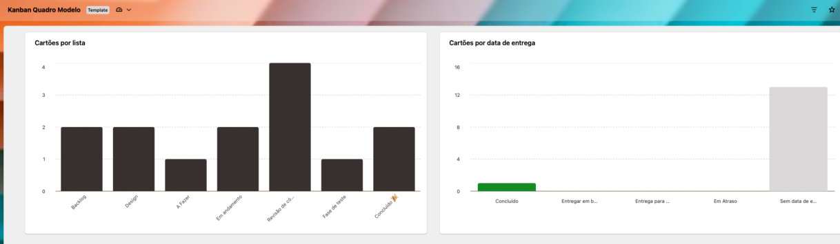
Do material: gráficos de produtividade
DIA 3
Fonte: Material Didático AppClicks, Figura 94, pág. 117.
Leia o gráfico com a turma: quantos cartões em cada etapa, concluídos e pendentes.
APPCLICKS • SEMANA 7
58 / 71
Notes:
Slide novo: figura recortada do material didático (Figura 94, pág. 117). Conecte com o slide anterior e oriente a leitura. Leia o gráfico com a turma: quantos cartões em cada etapa, concluídos e pendentes.

Slide 59
Daily e revisão: o ritmo da sprint
DIA 3
Daily meeting todo dia de trabalho
Pequena reunião de alinhamento e planejamento, de cerca de 15 minutos, possível online (pág. 113).
No fim da sprint: análise e entrega
Tudo que foi produzido é analisado e entregue ao cliente (pág. 113).
Retrospectiva de cerca de 1 hora
A equipe reflete como foi o desempenho na sprint que terminou (pág. 113).
No Trello, tudo isso deixa rastro
O histórico do quadro (cartões movidos, comentários, datas) sustenta a retrospectiva.
APPCLICKS • SEMANA 7
59 / 71
Notes:
Tempo estimado: 0h06
Fala sugerida:
Amarre o ritmo da sprint (pág. 113): daily meetings rápidas de 15 minutos todos os dias de trabalho, análise e entrega ao cliente no fim da sprint e uma reunião de cerca de uma hora para refletir sobre o desempenho da equipe. Antecipe que a sprint simulada do próximo bloco inclui um mini-daily.
Dica ao professor: Ligue com o vídeo da daily visto no Dia 1: as três perguntas podem guiar a mini-daily da simulação.

Slide 60
Gargalos: o quadro denuncia
DIA 3
O que é um gargalo
Ponto do fluxo onde o trabalho acumula e a entrega atrasa (pág. 110).
Onde o quadro mostra
Uma lista cheia enquanto outras ficam vazias — o Trello dá visão clara e organizada do progresso (pág. 110).
Como reagir
Redistribua cartões, revise estimativas ou simplifique a etapa com gargalo.
Revisão e teste são etapas de verdade
Rever cada detalhe e testar repetidas vezes evita gargalos no fim (pág. 114).
APPCLICKS • SEMANA 7
60 / 71
Notes:
Tempo estimado: 0h05
Fala sugerida:
Explique gargalos (págs. 110, 114): o ponto do fluxo onde o trabalho acumula e atrasa a entrega. O Trello facilita identificar gargalos porque oferece uma visão clara e organizada do progresso das tarefas. Revisão de código e fase de teste existem no fluxo justamente para evitar o gargalo final.
Dica ao professor: Mostre um exemplo hipotético: 8 cartões em 'Fase de teste' e 0 em 'Concluído' — o que a equipe faria?

Slide 61
CBL Implementação: desafio em equipe
DIA 3
DESAFIO EM EQUIPE
Organize o projeto no Trello
Colunas = etapas do fluxo; membros atribuídos aos cartões; prazos definidos em cada tarefa.
Simule uma sprint
Percorra os cartões como se fosse uma sprint: puxe, execute e mova até concluir; faça um mini-daily de 5 minutos.
Acompanhe pelo Painel
Use cartões por lista/membro/data para ler o progresso e ajustar durante a simulação.
Prepare a apresentação
Escolha quem apresenta cada parte: objetivos, itens e a lógica do fluxo organizado.
APPCLICKS • SEMANA 7
61 / 71
Notes:
Tempo estimado: 1h15
Fala sugerida:
Conduza o desafio CBL de implementação: cada equipe organiza o projeto real no Trello (colunas como etapas do fluxo, membros atribuídos, prazos) e simula uma sprint, com mini-daily e acompanhamento pelo Painel. Circule mediando a divisão de tarefas e garantindo que o quadro fique coerente com o fluxo combinado no Dia 1.
Dica ao professor: Fotografe o Painel de cada equipe: os gráficos rendem comparativo interessante no fechamento.

Slide 62
Entregas: o fim do ciclo
DIA 3
Entrega em reunião com o cliente
Apresentações, e se necessário treinamento para a equipe do cliente (pág. 117).
Materiais de apoio
Slides, vídeos e demonstrações do sistema — com espaço para perguntas e feedback.
Apresentação do tipo aula
Não é uma apresentação rápida a investidores: é treinamento que mostra o sistema funcionando (pág. 117).
Termo de aceite
O cliente pode assinar concordando que o que foi entregue é o que pediu, no prazo — o sistema é entregue por pedaços (pág. 117).
APPCLICKS • SEMANA 7
62 / 71
Notes:
Tempo estimado: 0h05
Fala sugerida:
Explique as entregas (pág. 117): reunião com apresentação ao cliente, com material de apoio (slides, vídeos, demonstração) e espaço para dúvidas e feedback. A apresentação é do tipo aula, e pode haver termo de aceite: o sistema é entregue por pedaços que já podem ser usados.
Dica ao professor: Feche a ponte para a avaliação: apresentar o quadro do Trello é um ensaio da apresentação de entregas real.

Slide 63

Do material: entrega ao cliente
DIA 3
Fonte: Material Didático AppClicks, Figura 95, pág. 117.
Entrega por pedaços, que já podem ser usados — fechamento do ciclo CBL.
APPCLICKS • SEMANA 7
63 / 71
Notes:
Slide novo: figura recortada do material didático (Figura 95, pág. 117). Conecte com o slide anterior e oriente a leitura. Entrega por pedaços, que já podem ser usados — fechamento do ciclo CBL.

Slide 64
Entrega com descontração
DIA 3
Marco importante merece celebração
A entrega parcial ou final de um software é um marco: crie um momento de descontração (pág. 117).
Coffee break e música
Um clima mais agradável ajuda a comemorar o resultado da equipe (pág. 117).
Reconheça quem fez
Cada cartão concluído tem um responsável — o Painel torna o esforço de todos visível (pág. 116).
E depois?
A sprint seguinte começa com o backlog reavaliado no quadro — o ciclo recomeça.
APPCLICKS • SEMANA 7
64 / 71
Notes:
Tempo estimado: 0h03
Fala sugerida:
Feche o tema entregas com o tom humano do material (pág. 117): a entrega pode ter um momento de descontração, como coffee break e música, para comemorar o marco da entrega parcial ou final. Nesta semana, o marco é a apresentação do quadro da equipe.
Dica ao professor: Use o fechamento do dia para valorizar o trabalho de cada equipe antes de sair da sala.

Slide 65
AVALIAÇÃO: apresentação do quadro Trello
DIA 3
AVALIAÇÃO EM EQUIPE
Cada equipe apresenta o quadro Trello
Até 5 minutos por equipe: mostre o quadro funcionando e percorra os cartões.
O que o quadro precisa mostrar
Objetivos do projeto, itens com atribuições claras e organização lógica do fluxo.
Como será registrado
O professor registra observações por equipe; a apresentação compõe a nota da semana, junto com o H5P e a participação.
Roteiro de apresentação
1) Objetivo do projeto, 2) tour pelas listas, 3) cartões e responsáveis, 4) o que aprenderam.
APPCLICKS • SEMANA 7
65 / 71
Notes:
Tempo estimado: 0h30
Fala sugerida:
Realize a apresentação avaliativa: cada equipe apresenta o quadro Trello demonstrando objetivos, itens com atribuições claras e organização lógica do fluxo. Registre os destaques por equipe e retome os três objetivos da semana ao final das apresentações.
Dica ao professor: Se sobrar tempo, abra 2 minutos de perguntas entre equipes — a troca entre quadros é parte da colaboração.

Slide 66
Critérios de avaliação da apresentação
DIA 3
01
02
03
04
Clareza nas tarefas e objetivos
Divisão equilibrada
Uso adequado dos recursos do Trello
Participação e colaboração
Cartões nomeados com clareza e objetivos compreensíveis por quem assiste.
Tarefas distribuídas sem sobrecarregar ninguém; todos com responsabilidades.
Listas, cartões, membros e prazos bem empregados no quadro.
Engajamento da equipe na construção do quadro e na apresentação.
APPCLICKS • SEMANA 7
66 / 71
Notes:
Tempo estimado: 0h05
Fala sugerida:
Apresente a rubrica antes das apresentações para que as equipes saibam onde ganhar pontos: clareza nas tarefas e objetivos, divisão equilibrada, uso adequado dos recursos do Trello (listas, cartões, membros, prazos) e participação e colaboração. Distribua o peso entre os quatro critérios conforme o registro de sua avaliação.
Dica ao professor: Registre os pontos por equipe no mesmo caderno da Semana 6 — a nota da semana é composta.

Slide 67
Síntese da Semana 7
DIA 1 — Gerenciamento de projeto
DIA 2 — Equipes e tarefas
DIA 3 — Acompanhamento e entrega
Roda de conversa: projetos e organização
Papéis: desenvolvedor, gerente, dono
Fluxo Kanban: Backlog a Concluído
Trello: quadros, listas, cartões
Divisão: puxar cartões por capacidade
Painel: cartões por lista/data/membro
Tarefas, objetivos e fluxo de trabalho
Cadastro de itens no Trello
Desafio em equipe: sprint simulada
Investigação: etapas do fluxo
Prática + H5P de palavras
Apresentação avaliativa do quadro
APPCLICKS • SEMANA 7
67 / 71
Notes:
Tempo estimado: 0h05
Fala sugerida:
Percorra a síntese dos três dias conectando com os objetivos do início da semana: gerenciar o projeto, trabalhar em equipe e acompanhar até a entrega. Pergunte onde cada objetivo foi praticado.
Dica ao professor: Se houver tempo, peça a um aluno de cada dia resumir sua parte em 1 minuto.

Slide 68
Checklist do aluno — Semana 7
AO FINAL DO DIA 1
AO FINAL DO DIA 2
AO FINAL DO DIA 3
Conta Trello criada
Papel observado na equipe
Listas alinhadas ao fluxo do material
Quadro do projeto criado
Cartões criados com descrição e prazo
Sprint simulada com mini-daily
Proposta de listas do fluxo anotada
Responsável em todos os cartões
Painel consultado e lido pela equipe
3 aprendizados do estudo orientado
H5P de palavras concluído
Apresentação do quadro realizada
APPCLICKS • SEMANA 7
68 / 71
Notes:
Tempo estimado: 0h04
Fala sugerida:
Projete o checklist e peça que cada aluno confira mentalmente o que entregou. O checklist orienta a recuperação de pontos para quem ficou para trás em algum item.
Dica ao professor: Deixe este slide aberto enquanto circula pela sala respondendo dúvidas finais.

Slide 69
Momento de dúvidas e próximos passos
Sobre o conteúdo da semana
Compromissos da equipe
O que vem a seguir
Material didático: Unidade 2 (págs. 108-117)
Quadro Trello atualizado da sprint
Estimativa de esforço e planejamento de datas
Vídeos de apoio com QR Code nos slides de cada dia
Todos os cartões com responsável e prazo
Entregas parciais ao cliente do projeto
Ferramentas: Trello (trello.com) e H5P
Painel consultado antes da próxima aula
Continuidade da sprint com o quadro do Trello
APPCLICKS • SEMANA 7
69 / 71
Notes:
Tempo estimado: 0h06
Fala sugerida:
Abra para dúvidas gerais e feche com os compromissos: quadro atualizado, cartões completos e Painel consultado. Antecipe as próximas semanas, que aprofundam esforço e datas das entregas.
Dica ao professor: Registre as dúvidas não respondidas e retome-as na abertura da próxima aula.

Slide 70
Referências da semana
Fontes usadas nos slides
MELLO, H.; OLIVEIRA, B. App Clicks — Construção rápida de Apps para mídias digitais. Unidade 2: Fluxos de trabalho, tarefas e entregas (págs. 108-117).
Trello — Sua ferramenta de produtividade. Disponível em: https://trello.com/pt-BR/tour (referência citada no material, pág. 118).
Vídeos de apoio (YouTube, links e QR Codes nos slides): Mario Trentim, MindMaster, A Mente do Gestor, Canal Bizz-up, Engenharia Detalhada, IESDE e Jiraverso.
Challenge Based Learning Framework. The Challenge Institute, 2018 (referência citada no material, pág. 118).
Todo o conteúdo teórico desta apresentação provém do material didático citado; figuras recortadas e inseridas: 83, 84, 85, 86, 87, 89, 90, 91, 92, 93, 94 e 95 (págs. 108-117).
APPCLICKS • SEMANA 7
70 / 71
Notes:
Tempo estimado: 0h02
Fala sugerida:
Indique as fontes da semana: o material didático (Unidade 2, págs. 108-117) e os vídeos de apoio com QR Code. Reforce que os alunos podem acessar tudo pelo material digital da disciplina.
Dica ao professor: Sugira que fotografem este slide para consultar as referências depois.

Slide 71
AppClicks - Semana 7
Fluxos de trabalho, tarefas e entregas no Trello
Sua sprint já começou — veja o quadro!
APPCLICKS • SEMANA 7
71 / 71
Notes:
Tempo estimado: 0h02
Fala sugerida:
Slide de fechamento. Agradeça a participação, reforce os compromissos da equipe e diga que a sprint no Trello continua entre as aulas — o quadro é o ponto de encontro do projeto.
Dica ao professor: Combine o canal de comunicação da semana para dúvidas entre as aulas.

